Slide 1

感染対策あるある集
～こんなことよくやっていませんか？～
西宮市保健所 保健予防課 感染症予防チーム
Notes:
社会福祉施設、福祉サービス事業所向け感染対策について保健所保健予防課、感染症予防チームより説明いたします。

Slide 2
手指衛生
Notes:
まずは手指衛生についてです。

Slide 3
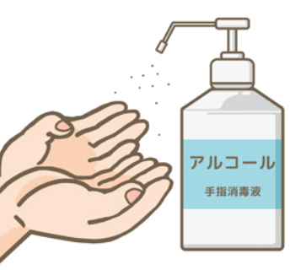
アルコール消毒をしています!!
Notes:
社会福祉施設や福祉サービス事業所では職員や利用者さんの手指衛生でアルコール消毒を行っておられる事業所が多くあると思います。
手指衛生を考えるうえで、アルコール消毒を行うことはとても重要です。

Slide 4
こんなことありませんか？？
×開封日または消費期限の記載がない
⇒開封日から６か月が消費期限です。
×ポンプを下まで押し切らずに消毒
⇒有効使用量はポンプを下まで押し切った
量です。 （液体：約３ｍｌ、ジェル：約１mL)
×消毒後、手を乾燥させていない
⇒３０秒程度消毒液と微生物が接触する、
手指に擦りこむことで消毒効果が得られます。
〇濃度７０％以上が望ましい
2026.3.31期限
Notes:
ただ、使用しているアルコール消毒液に消費期限や開封日の記載がなかったりしませんか？？アルコールは揮発性のため、開封してから６か月が消費期限です。
また、消毒する際にポンプを下まで押し切らずに、途中で止めて消毒していませんか？？アルコール消毒の有効使用量はポンプを下まで押し切った量ですので、しっかり出し切って消毒しましょう。
また消毒液で消毒した後乾燥させずに、次の行動に移っていませんか？？消毒液を乾燥させ、手に擦りこむことで、消毒効果が得られます。３０秒程度は手指に擦りこみましょう。
アルコール消毒液の濃度は７０％以上が望ましいと言われています。使用している消毒液をチェックしてみてください。

Slide 5
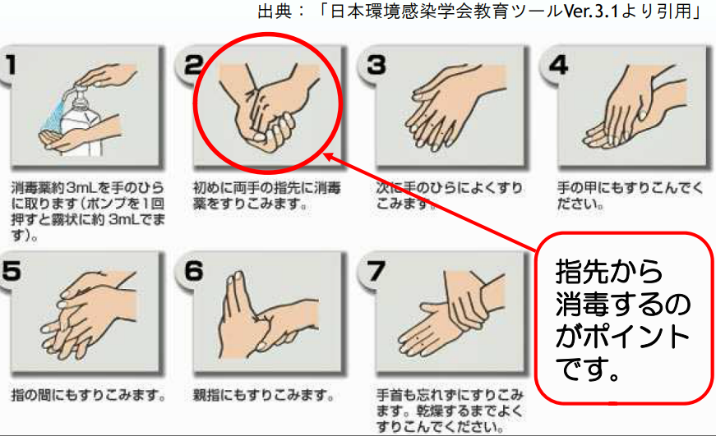
正しいアルコール消毒手順を知っていますか？
Notes:
正しいアルコール消毒手順をご存じですか？？初めに両手の指先から消毒し、手の平、手の甲、指と指の間、親指の付け根、手首と擦りこむことが有効です。

Slide 6
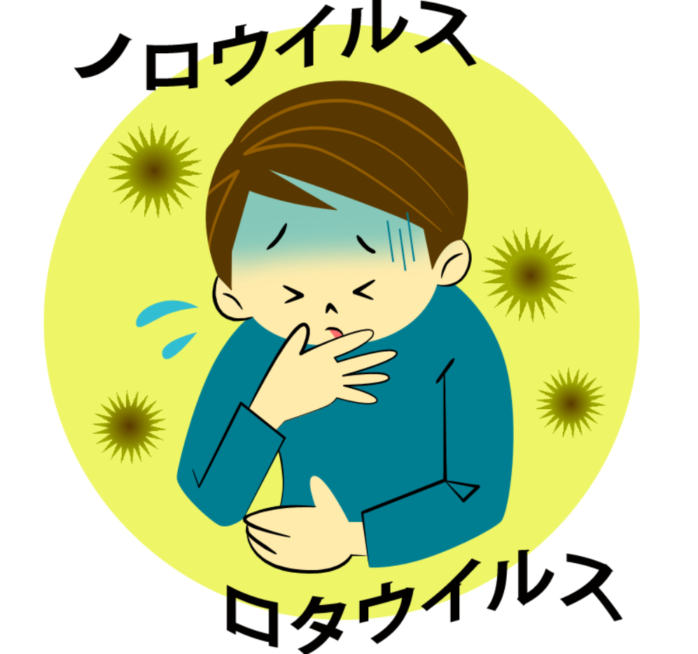
アルコールが効きにくい場合もあります
Notes:
アルコール消毒が有効でない場合もあることをご存じですか？？
ノロウイルやロタウイルスといったウイルス性胃腸炎、いわゆる感染性胃腸炎ではアルコールが効きにくい場合があります。

Slide 7
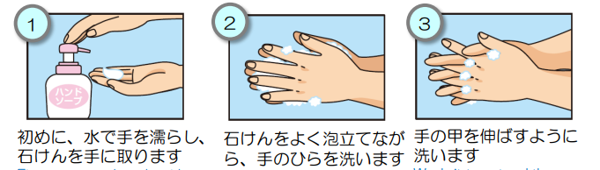
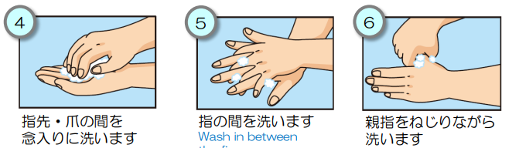
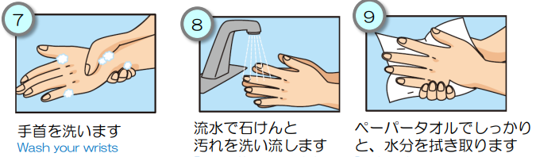
手洗いはいつも有効です
厚生労働省 正しい手指消毒
Notes:
そんな時には手洗いが有効です。流水による手洗いによって目に見えた汚れや目に見えない細菌やウイルスを除去することができます。
正しい手洗いの仕方は図の通りです。石鹸をよく泡立てて、手の平や手の甲、しわやひだもよく洗います。次に指先や爪の間、指と指の間、親指をねじりながら洗って、手首を洗います。
最後に流水で石鹸を洗い流し、ペーパーでしっかり水分をふき取ります。

Slide 8
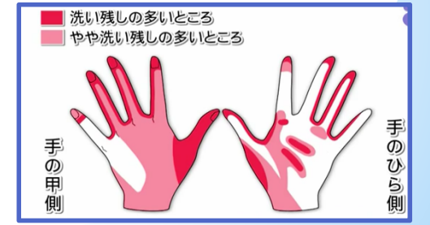
洗い残しに注意しましょう
Notes:
洗い残しの多い部分の図です。指先、爪と爪の間、親指回りや手のしわやひだ、手首などに洗い残しが多くなります。意識して洗うよう心がけましょう。

Slide 9
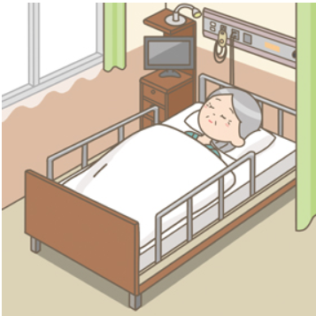
手指衛生いつしたらいいの？
手指衛生のタイミング
①利用者さんに触れる前
（体位交換や口腔ケアなど）
②利用者さんに触れた後
③利用者さんの周辺物品に触れた後
（ベッド柵を触る、リネン交換など）
④手袋交換後
１ケア（手技）
１消毒（手指衛生）
Notes:
では手指衛生を行うタイミングはいつでしょうか。
少なくとも図に示している通り４回タイミングが考えられます。
１つめのタイミングは、利用者さんのケアに入る前です。利用者さんに菌やウイルスを持ち込まないために、手指衛生を行ってからケアに入りましょう。手袋をしてケアを行う場合も、手袋をする前に手指衛生をしましょう。
２つめのタイミングは、利用者さんのケアの後です。利用者さんから菌やウイルスをもらわないように、手指衛生を行いましょう。先ほども述べたように、手袋を脱いだ後にも手指衛生を行いましょう。
３つめのタイミングは、利用者さんのベッドサイドや周辺物品に触れた後です。
４つめのタイミングは手袋をに脱いだ後、または手袋をつける前です。
ケアを行う前、行った後は必ず手指衛生を行いましょう。

Slide 10
個人防護具（PPE）着脱
Notes:
次に個人防護具、PPEの着脱について説明します。

Slide 11
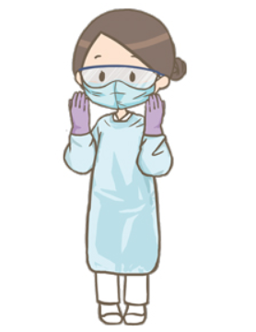
PPEを着用してケアをしています!!
Notes:
利用者さんのケアをする際や感染症にかかった利用者さんの対応をする際には個人防護具を着用し、感染対策をとっているという施設や事業所さんも多いと思います。
個人防護具の着用は菌やウイルスを持ち込まない、もらわないために、感染対策をするうえでとても重要です。

Slide 12
PPEを正しく選択できていますか？？
ゴーグル、フェイスシールド
咳やくしゃみなどの飛沫が目に入るのを防ぐ
例：口腔ケアなど
マスク、N９５マスク
飛沫が鼻や口の粘膜から入るのを防ぐ
※N95は空気感染するウイルスにも有効
手袋
体液や血液などから職員への感染を防ぎ、職員から利用者さんへの感染伝播も防ぐ
例：口腔ケア、排せつケアなど
ガウン、エプロン
体液などから職員への感染を防ぐ
例：排せつケア、感染症患者ケア
嘔吐処理など
Notes:
ただし、１つ１つの個人防護具を着用する目的を理解して着用していますでしょうか？？いま１度確認してください。
ゴーグルやフェイスシールドは飛沫感染対策として、用いられているものです。
マスクも同じく飛沫が鼻や口の粘膜から入るのを防ぐ目的があります。N95マスクは空気感染対策用のマスクとして用いられます。
手袋は体液や血液からの感染、接触飛沫感染を防ぎ、職員と利用者さんをそれぞれ守る役割があります。そのため利用者さん１人１人に対して交換が必要です。
ガウンエプロンは体液などから職員への感染を防ぎます。
これらの防護具の使用目的を確認し、必要な防護具を適切に選択し、着用しましょう。

Slide 13
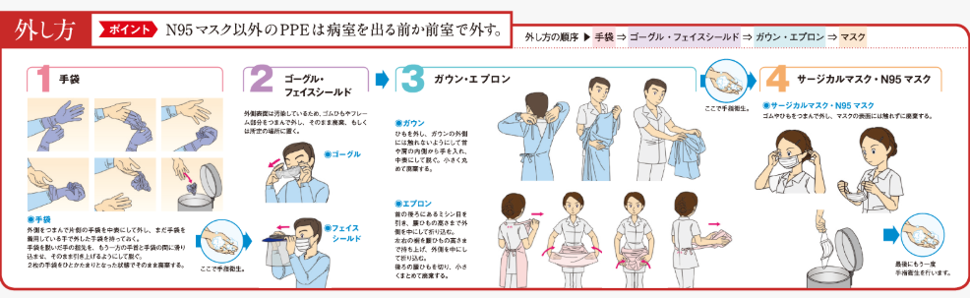
PPEを正しく脱ぐことができていますか？？
職業感染制御研究会「個人用防護具（PPE）着脱の手順」抜粋
PPEは脱ぐときに感染リスクが最も高くなります
〇汚れている順に脱ぐ
①手袋 → ②ゴーグル・フェイスシールド → ③ガウン・エプロン → ④マスク
〇手で顔周りを触らない
〇脱いだPPEは蓋つきごみ箱へ入れ、手指衛生を行う
Notes:
また個人防護具は着るときよりも脱ぐときが重要です。脱ぐときに感染のリスクが最も高くなるからです。
脱衣の手順は図の通りですが、脱ぐときのポイントは３つです。
１つめは汚れている順に脱ぎます。図の通り、１番汚れている手袋を外し、ゴーグル・フェイスシールド、ガウン・エプロン→マスクの順です。
２つめは手で顔周りを触らない。人は癖で無意識に顔や髪の毛を触ることが多いので、ケア中はもちろん、脱衣の際に意識する必要があります。
３つめは脱いだ個人防護具は蓋つきごみ箱に入れることで、個人防護具からの菌やウイルスの飛散を防ぎます。その後手指衛生、可能であれば手洗いを行います。
以上、脱衣の際には必ず意識しましょう。

Slide 14
環境衛生
Notes:
次に環境衛生です。

Slide 15
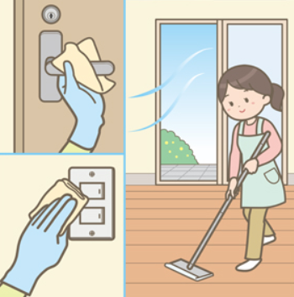
施設内の消毒や換気をしています！！
Notes:
施設や事業所内の消毒や換気を毎日定時で行っているところも多いと思います。
環境消毒や換気は菌やウイルスを減らすために重要な感染対策です。

Slide 16

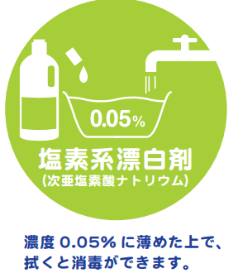
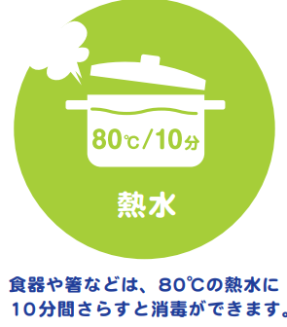
直接スプレーを吹きかけて環境消毒していませんか？
×物品に直接スプレーを吹きかける
⇒感染性物質を飛散させることになり
ます。不織布などに消毒液を染み込ませて
消毒しましょう。
×全てアルコール消毒
⇒ウイルス性胃腸炎などにはアルコールは
有効ではありません。
Notes:
ただし、消毒の仕方にも注意が必要です。
物や場所に直接アルコール消毒液のスプレーをかけて消毒していませんか？？スプレーで吹きかけることが菌やウイルスを飛散させる原因になることもあります。
消毒の際は、不織布やペーパータオルなどに消毒液を染み込ませたもので消毒しましょう。
また、アルコール消毒液が効きにくい菌やウイルスもあります。その場合は塩素系漂白剤の次亜塩素酸ナトリウム水溶液を薄めた消毒液や熱水で消毒を行うことも１つです。

Slide 17
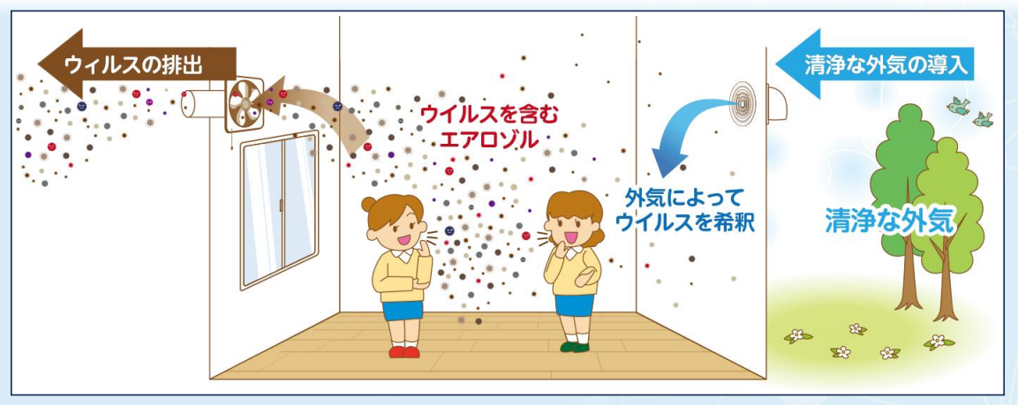
暑い時期、寒い時期に換気できていますか？
国立感染症研究所｢新型コロナウイルス（SARS-CoV-2）の感染経路について｣
〇 二方向の窓をあけて、空気の通り道を作る（１時間に１回以上、数分間）
利用者さんが嫌がる
Notes:
次に換気です。夏場や冬場など気温に関わらず換気はできていますか？？
換気をすることで、外気と中の空気を入れ替え、菌やウイルスを減らすことが可能です。
理想は二方向の窓や換気扇を使って空気の入れ替えを行うことですが、暑い寒いのを利用者さんが嫌がるため、十分に換気が行えないという声をよく耳にします。

Slide 18

ある施設さんの一例
♫♬♪～
「９時になりました。換気の時間です。
いまから３分間換気を行います。
職員の皆さんは近くの窓を開けてく
ださい。利用者の皆さん、少しの間寒
いと思いますが、感染対策のためご
協力をお願いします。」
Notes:
ある施設に訪問した際に、その施設では１日２回定時で館内放送で換気の呼びかけを行っていました。
館内放送を合図に職員さんは共有スペース、利用者の居室の窓を開け、その間利用者さんにも換気に協力してもらえるよう呼びかけをしていました。
とても良い取組ですので、紹介させていただきました。

Slide 19
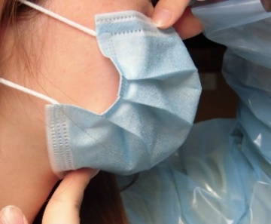
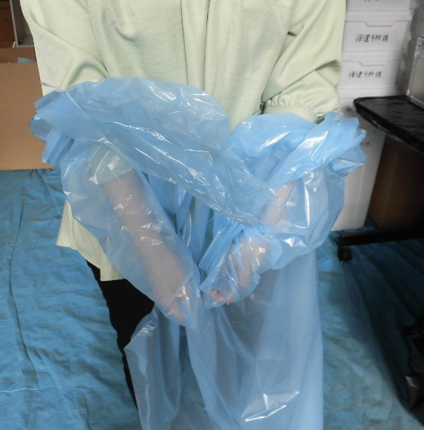
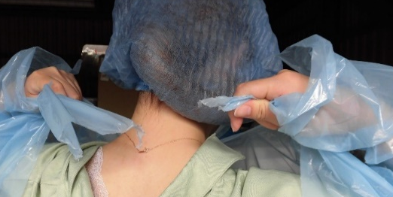
西宮市保健所での取り組み
〇感染症発生動向調査について
市内の感染症発生状況を把握・分析し、情報提供を
行っています。（週or月集計）※毎週金曜９時更新
★詳細についてはこちら（ホームページ 番号:78942515 ） https://www.nishi.or.jp/kenko/hokenjojoho/kansensho/other/hasseidoukou.html
2025年 西宮市感染症発生動向調査うち全数報告疾患
報告が多かった感染症 BEST５（速報値）
１位 百日咳・・・１９４件
２位 結核・・・５６件
３位 梅毒・・・３５件
４位 侵襲性肺炎球菌感染症・・・１５件
５位 カルバペネム耐性腸内細菌目細菌感染症、
劇症型溶血性レンサ球菌感染症、レジオネラ症
・・・それぞれ６件
〇職員研修への出前講座
保健所では、随時感染症対策についての相談を受け付けております。必要に応じて施設内の職員研修への出前講座も行っておりますので、
まずはお問い合わせください。
【問合せ先】
西宮市保健所 感染症予防チーム
電話：0798-26-3675
メール：hokenyobo@nishi.or.ｊｐ
Notes:
西宮市保健所では、感染症に関する様々な取組を行っています。
感染症発生動向調査では、市内の医療機関から報告があった感染症について調査分析を行い、情報提供を行っています。
現在流行している感染症の状況などホームページで是非ご確認ください。
また職員さん向けの感染対策研修を施設や事業所さんの要望にあわせて実施しています。お気軽にご相談ください。

Slide 20
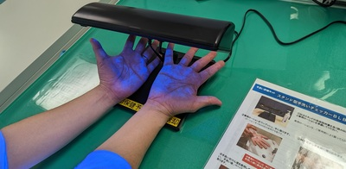
西宮市保健所での取り組み
〇手洗いチェッカーの貸出について
手洗いチェッカーとは、専用のローションを塗り、手洗い後に
ブラックライトを当てることで、普段の手洗いで洗い残しが
どの程度あるかを確認し、感染予防に活かすための機械です。
施設内の研修等でご活用いただけます。
・対象 西宮市内の事業所または団体 ※個人への貸出不可
・期間 貸出日から最長1週間まで
・物品 手洗いチェッカー本体、付属の専用ローション、取扱い説明書
・方法 （1）西宮市保健所 感染症予防チームへ電話し、予約
（2）貸出日に西宮市保健所（西宮市池田町8番11号）3階に来所し、受け渡し※郵送不可
★詳細についてはこちら（ホームページ 番号：87557977 ）
https://www.nishi.or.jp/kenko/hokenjojoho/kansensho/kansenyobo/kansenntaisaku.html
Notes:
また職員研修用に手洗いチェッカーの貸出も行っています。
手指衛生は感染対策を行う上で最も重要です。洗い残しを目で見て、自身の感染対策に生かしてもらえるよう是非ご活用ください。

Slide 21
西宮市保健所での取り組み
〇感染症集団発生時の報告について
社会福祉施設等の施設長は、厚生労働省通知（平成 17 年２月 22 日老発第0222001号、雇児発第 0222001 号、社援発第 0222002 号等）に基づき、下記の報告基準を満たす場合には保健所へ報告をお願いします。
【報告基準】
・同一の感染症若しくは食中毒による又はそれらによると疑われる死亡者又は重篤患者が1週間に2名以
上発生した場合
・同一の感染症若しくは食中毒の患者又はそれらが疑われる者が10名以上又は全利用者数の半数以上
発生した場合
・上記1及び2に該当しない場合であっても、通常の発生動向を上回る感染症等の発生が疑われ、特に施
設長が報告を必要と認めた場合
※発生状況や経過を把握するため、電話でご連絡いただくとともに、所定の報告様式をご提出ください。
★報告様式はこちら(ホームページ 番号:31962516)
https://www.nishi.or.jp/kenko/hokenjojoho/kansensho/other/gakkokansen.html
【提出先】 西宮市保健所 感染症予防チーム 電話：0798-26-3675 メール：hokenyobo@nishi.or.ｊｐ
Notes:
社会福施設等で感染症の集団発生があった場合は保健所へ報告をしていただく必要があります。
報告基準は記載の通りです。報告様式はホームページに掲載していますのでご活用ください。
また、報告基準を満たしていない場合でも、感染対策について相談がある場合など、お気軽にご連絡ください。

Slide 22
西宮市保健所での取り組み
〇結核に係る定期健康診断について
事業者、学校長及び施設の長は、「感染症の予防及び感染症の患者に対する医療に関する法律」第53条の2の規定に基づき、結核に係る定期健康診断を実施することが義務付けられています。また定期健康診断の実施者は、健康診断に関する事項を同法第53条の7の規定に基づき保健所長へ報告することが義務付けられているため、健康診断実施後に西宮市保健所へ報告をお願いします。
【報告の対象者】
①事業者・・・介護老人保健施設、介護医療院又は社会福祉施設（※注釈）の従事者
結核定期健康診断は「常勤・非常勤の別や、勤務時間等を問わず、現に業として行われる業務に反復継続して従事する者」が対象（厚生労働
省平成25年3月29日付事務連絡）労働安全衛生法令に基づく健康診断（いわゆる職場健診）とは異なり、非正規雇用労働者（非常勤職員、
派遣職員、パート、アルバイトなど）も対象。使用者（管理者）も対象。
②施設の長・・・社会福祉施設（※注釈）に入所している者
【※注釈】 社会福祉施設（社会福祉法第2条第2項第1号及び第3号から第6号までに規定する施設）
生活保護施設・養護老人ホーム・特別養護老人ホーム・軽費老人ホーム・障害者支援施設・ 婦人保護施設
★報告方法等についてはこちら（ホームページ 番号：83159258）https://www.nishi.or.jp/kenko/hokenjojoho/kansensho/kekkaku/kekkakugimu.html
上記の対象外の施設事業所等については保健所への健診実施報告の必要はありませんが、65歳以上のすべての方について、毎年胸部レントゲン検査等の検査を受けることが義務付けられています。
Notes:
最後に結核定期健康診断についてです。
感染症法第５３条の２に基づき、記載のある事業者及び施設長には年に１回の結核の健康診断を行うことが義務付けられています。
また、感染症法その他施行令においては、６５歳以上の方全員、年に１回の結核検診、胸部レントゲン検査が義務付けられています。
結核の患者さんの多くが高齢者です。利用者や対象者の健診の受診の有無の確認や受診勧奨にご協力をお願いします。

